Slide 1
Основы перспективы
Выполнила: Татаринова А. М.

Slide 2
Что такое «перспектива»
Перспекти́ва (фр. perspective от лат. perspicere — смотреть сквозь) — техника изображения пространственных объектов на какой-либо поверхности в соответствии с теми кажущимися сокращениями их размеров, изменениями очертаний формы и светотеневых отношений, которые наблюдаются в натуре.

Slide 4
Что такое «перспектива»
Изобразительное искажение пропорций и формы реальных тел при их визуальном восприятии. Например, два параллельных рельса кажутся сходящимися в точку на горизонте.
Способ изображения объемных тел, передающий их собственную пространственную структуру и расположение в пространстве. В изобразительном искусстве возможно различное применение перспективы, которая используется как одно из художественных средств, усиливающих выразительность образов.

Slide 6
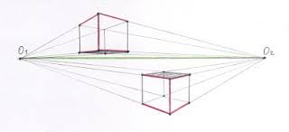

Slide 9
Историческая справка
Перспектива, как техника изображения появилась в эпоху Ренессанса, поскольку в то время достигло расцвета реалистическое направление в изобразительном искусстве. Созданная система передачи зрительного восприятия пространственных форм и самого пространства на плоскости позволила решить проблему, стоявшую перед архитекторами и художниками. Многие из них использовали для определения перспективы стекло, на котором обводили правильное перспективное изображение требуемых предметов.

Slide 12
Перспектива как иллюзия восприятия
Привычная современным людям прямая линейная перспектива — плод длительного развития человеческого разума. Некоторые исследователи отмечают, что первоначально человеку понятнее обратная перспектива (например, детям, или представителям племён, оторванных от современной цивилизации).

Slide 14
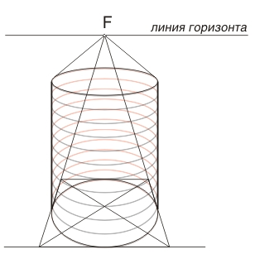

Slide 15
Виды перспективы Прямая линейная перспектива
Вид перспективы, рассчитанный на неподвижную точку зрения и предполагающий единую точку схода на линии горизонта (предметы уменьшаются пропорционально по мере удаления их от переднего плана). Теория линейной перспективы впервые появилась у Амброджо Лоренцетти в XIV веке, а вновь она была разработана в эпоху Возрождения (Брунеллески, Альберти), основывалась на простых законах оптики и превосходно подтверждалась практикой. Отображение пространства на плоскость сначала простой камерой обскура с простым отверстием (стенопом), а затем и с линзой полностью подчинено законам линейной перспективы. Прямая перспектива долго признавалась как единственное верное отражение мира в картинной плоскости.

Slide 16
Прямая линейная перспектива
Линейная перспектива на горизонтальной и наклонной плоскостях имеет некоторые особенности, в отличие от изображений на вертикальной картине.
В наше время доминирует использование прямой линейной перспективы, в большей степени из-за большей «реалистичности» такого изображения и в частности из-за использования данного вида проекции в 3D-играх.
В фотографии для получения линейной перспективы на снимке близкой к реальной используют объективы с фокусным расстоянием приблизительно равным диагонали кадра. Для усиления эффекта линейной перспективы используют широкоугольные объективы, которые делают передний план более выпуклым, а для смягчения —длиннофокусные, которые уравнивают разницу размеров дальних и близких предметов.

Slide 21
Обратная линейная перспектива
Вид перспективы, применяемый в византийской и древнерусской живописи, при которой изображенные предметы представляются увеличивающимися по мере удаления от зрителя, картина имеет несколько горизонтов и точек зрения, и другие особенности. При изображении в обратной перспективе предметы расширяются при их удалении от зрителя, словно центр схода линий находится не на горизонте, а внутри самого зрителя.

Slide 22
Обратная линейная перспектива
Обратная перспектива образует целостное символическое пространство, ориентированное на зрителя и предполагающее его духовную связь с миром символических образов.
Интерес к обратной перспективе в теории (П. А. Флоренский, Б. В. Раушенбах ) и художественной практике возрос в XX веке в связи с возрождением интереса к символизму и к средневековому художественному наследию. Обратная перспектива обобщается в проблемах восприятия за рамками изобразительного искусства.

Slide 24
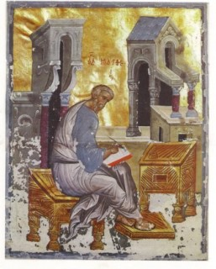

Slide 26
Перцептивная перспектива
Академик Б. В. Раушенбах изучал, как человек воспринимает глубину в связи с бинокулярностью зрения, подвижностью точки зрения и постоянством формы предмета в подсознании и пришёл к выводу, что ближний план воспринимается в обратной перспективе, неглубокий дальний — в аксонометрической перспективе, дальний план — в прямой линейной перспективе. Эта общая перспектива, соединившая обратную, аксонометрическую и прямую линейную перспективы, называется перцептивной.

Slide 28
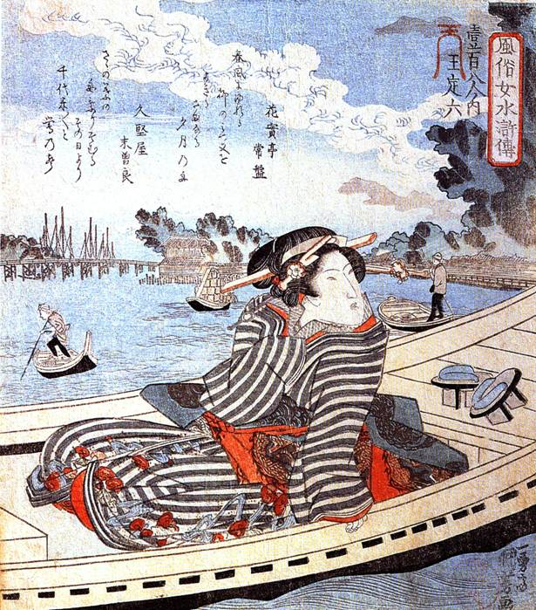

Slide 29
Панорамная перспектива
Изображение, строящееся на внутренней цилиндрической (иногда шаровой) поверхности. Слово «панорама» означает «всё вижу», в буквальном переводе это перспективное изображение на картине всего того, что зритель видит вокруг себя. При рисовании точку зрения располагают на оси цилиндра (или в центре шара), а линию горизонта — на окружности, находящейся на высоте глаз зрителя. Поэтому при рассматривании панорам зритель должен находиться в центре круглого помещения, где, как правило, располагают смотровую площадку. Перспективные изображения на панораме объединяют с передним предметным планом, то есть с находящимися перед ней реальными предметами. Общеизвестными в России являются панорамы «Оборона Севастополя» (1902—1904 гг.) и «Бородинская битва» (1911 гг.) в Москве (автор — Ф. А. Рубо) и «Сталинградская битва» (1983 г.) в г. Волгограде.

Slide 33
Плафонная перспектива
Плафонная перспектива - особый вид перспективы которую исполь­зуют художники, украшая по­толки. Они учитывают то, что люди смотрят на них снизу вверх. С помощью линейной перспективы художники создают глубину пространства.

Slide 38
Сферическая перспектива
Сферические искажения можно наблюдать на сферических зеркальных поверхностях. При этом глаза зрителя всегда находятся в центре отражения на шаре. Это позиция главной точки, которая реально не привязана ни к уровню горизонта, ни к главной вертикали. При изображении предметов в сферической перспективе все линии глубины будут иметь точку схода в главной точке и будут оставаться строго прямыми. Также строго прямыми будут главная вертикаль и линия горизонта. Все остальные линии будут по мере удаления от главной точки все более и более изгибаться, трансформируясь в окружность. Каждая линия, не проходящая через центр, будучи продлённой, является полуэллипсом.

Slide 43
Аксонометрия
Аксонометрия (от греч. axon — ось и греч. metreo— измеряю) — один из видов перспективы, основанный на методе проецирования (получения проекции предмета на плоскости), с помощью которого наглядно изображают пространственные тела на плоскости бумаги.
Аксонометрию иначе называют параллельной перспективой.

Slide 44
Аксонометрия
Аксонометрия делится на три вида:
изометрию (измерение по всем трем координатным осям одинаковое);
диметрию (измерение по двум координатным осям одинаковое, а по третьей — другое);
триметрию (измерение по всем трем осям различное).

Slide 46
Тональная перспектива
Тональная перспектива — понятие техники живописи. Тональная перспектива — это изменение в цвете и тоне предмета, изменение его контрастных характеристик в сторону уменьшения, приглушения при удалении вглубь пространства. Принципы тональной перспективы первым обосновал Леонардо да Винчи.

Slide 49
Воздушная перспектива
Воздушная перспектива характеризуется исчезновением четкости и ясности очертаний предметов по мере их удаления от глаз наблюдателя. При этом дальний план характеризуется уменьшением насыщенности цвета (цвет теряет свою яркость, контрасты светотени смягчаются), таким образом — глубина кажется более тёмной, чем передний план. Воздушная перспектива связана с изменением тонов, потому она может называться также и тональной перспективой. Первые исследования закономерностей воздушной перспективы встречаются еще у Леонардо да Винчи. Великий художник отметил, что отдаление предмета от глаза наблюдателя связано с изменением цвета предмета.

Slide 51
«Вещи на расстоянии кажутся тебе двусмысленными и сомнительными; делай и ты их с такой же расплывчатостью, иначе они в твоей картине покажутся на одинаковом расстоянии… не ограничивай вещи, отдаленные от глаза, ибо на расстоянии не только эти границы, но и части тел неощутимы».

Slide 53
Угловая перспектива
все видимые части изображения испытывают сокращение и видны в ракурсах, что создает динамичный, экспрессивный образ, использовалась преимущественно мастерами Северного Возрождения, итальянскими художниками до середины XV в. и позднее, в эпоху Барокко.
Изобретение угловой перспективы приписывал себе итальянский художник-декоратор Фердинандо Галли Бибиена (1657—1743). Театральная декорация действительно является одним из источников этого пространственного приема. Последователем Ф. Г. Бибиены был выдающийся рисовальщик и гравер Дж. Б. Пиранези, который использовал в своих композициях преимущественноугловую перспективу, так же как и Ю. Робер.

Slide 57
Благодарю за внимание!

